Slide 1

数字世界精彩无限

Slide 2
Unit 3
布尔代数的应用、最小项、最大项展开式
王 伟
计算机科学与技术学院
哈尔滨工业大学

Slide 3
布尔代数的应用
最小项、最大项展开式
不完全给定函数

Slide 4

组合逻辑电路的设计方法
已知—— 设计要求
待求—— 逻辑图
步骤：
根据设计要求确定 真值表
根据真值表 表达式 (卡诺图)
化简
按设计要求，变换逻辑表达式
画出逻辑图

Slide 5
组合逻辑电路的设计方法
逻辑设计目标
  实现逻辑功能
  满足性能指标
  综合考虑各项因素：
  规模、功耗、价格、可靠性、
  速度、易实现、易维修、美观等
注：设计不唯一，最佳设计方案随新技术的不断推出而变化

Slide 6
布尔代数的应用——组合逻辑设计
How to design a combinational logic circuit?
1. 将文字描述的功能直接转换为真值表或表达式
2. 根据真值表，可以写出两种标准形式的逻辑表达式：
标准与或式 (minterm expansion: and-or)
标准或与式 (maxterm expansion: or-and)

Slide 7
组合逻辑设计——文字描述的功能直接转换为表达式
逻辑关系
Example
Mary watches TV if it is Monday night and she has finished her homework
Define:
F =1：看电视； F =0：没看电视.
A =1: 周一晚上; A =0：不是周一晚上.
B =1：完成作业; B =0： 没完成作业
F =A• B

Slide 8
组合逻辑设计——文字描述的功能直接转换为表达式
Example
The alarm will ring if the alarm switch is turned on
and the door is not closed, or it is after 6 P.M. and
the window is not closed.

Slide 9
组合逻辑设计——文字描述的功能直接转换为表达式
Example
Z =AB'+CD'
The alarm will ring if the alarm switch is on and
Z
A
the door is not closed or it is after 6 P.M. and
B'
C
the window is not closed
D'

Slide 10
布尔代数的应用——组合逻辑设计
How to design a combinational logic circuit?
1. 将文字描述的功能直接转换为真值表或表达式
2. 根据真值表，可以写出两种标准形式的逻辑表达式：
标准与或式 (minterm expansion: and-or)
标准或与式 (maxterm expansion: or-and)

Slide 11
布尔代数的应用——组合逻辑设计
逻辑函数的表示方法
逻辑表达式
真值表
卡诺图
逻辑图

Slide 12
组合逻辑设计——根据真值表写出表达式
真值表
表达式
真值表
① 写出标准与或式（乘积之和）
关注输出值为1的所有输入取值组合
AB C F
0 0 0 0
0 0 1 0
0 1 0 0
0 1 1 1
1 0 0 0
1 0 1 1
1 1 0 1
1 1 1 1
逻辑表达式
真值表
卡诺图
逻辑图

Slide 13
组合逻辑设计——根据真值表写出表达式
真值表
表达式
真值表
① 写出标准与或式（乘积之和）
关注输出值为1的所有输入取值组合
AB C F
0 0 0 0
0 0 1 0
0 1 0 0
0 1 1 1
1 0 0 0
1 0 1 1
1 1 0 1
1 1 1 1
F=ABC+ABC+ ABC+ABC
√
输入取值组合中
1——原变量
0——反变量
√
√
√

Slide 14
组合逻辑设计——根据真值表写出表达式
真值表
表达式
真值表
AB C F
0 0 0 0
0 0 1 0
0 1 0 0
0 1 1 1
1 0 0 0
1 0 1 1
1 1 0 1
1 1 1 1
②写出标准或与式（和之积）
关注输出值为0的所有输入取值组合
√
√
√
输入取值组合中
0——原变量
1——反变量
√
F=（A+B+C) • (A+B+C) • (A+B+C) • (A+B+C)

Slide 15
组合逻辑设计步骤
Example
某电路有三个输入端A, B, C, 当ABC ≥011时，输出 f = 1 ，否则 f = 0.
步骤：
根据设计要求确定 真值表
根据真值表 表达式(卡诺图)
化简
按设计要求，变换逻辑表达式
画出逻辑图

Slide 16
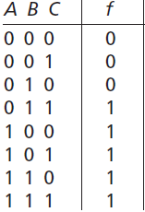
布尔代数的应用——组合逻辑设计例子
Example
某电路有三个输入端A, B, C, 当ABC ≥011时，输出 f = 1 ，否则 f = 0.
① 真值表
A
f
B
C

Slide 17


布尔代数的应用——组合逻辑设计例子
② 根据真值表写出表达式
f = A'BC + AB'C' +AB'C + ABC' +ABC
③ 化简
f = A'BC + AB'C' +AB'C + ABC' +ABC
= A'BC + AB' + AB
= A'BC + A = BC + A
④ 逻辑电路
B
C
f
A

Slide 18
布尔代数的应用
最小项、最大项展开式
不完全给定函数

Slide 19
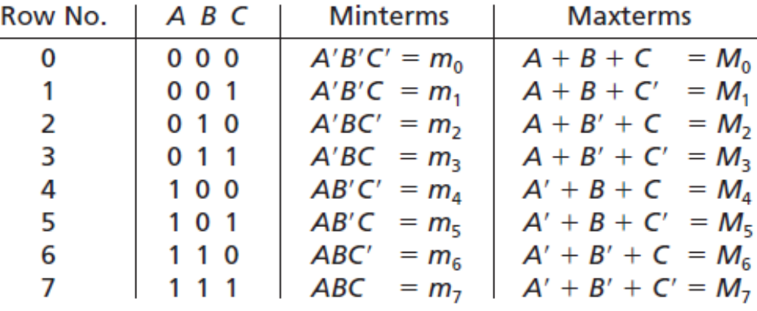
最小项和最大项
n个变量组成的最小项：是一个与项（包含n个变量）
n个变量组成的最大项：是一个或项（包含n个变量）
每个变量或者以原变量的形式、或者以反变量的形式出现，并且只出现一次。
n个变量能组成的最小（大）项的个数是2^{n}

Slide 20
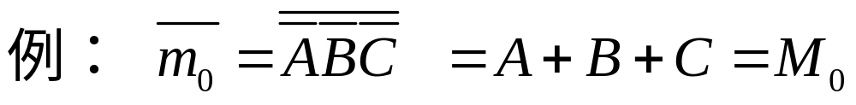
最小项和最大项
真值表的第 i 行对应的 最小项（minterm） 记为 m_{i} (i 通常用十进制表示).
最大项 （maxterm） 记为 M_{i}.
M_{i} = m_{i}′（最大项与最小项互补）

Slide 21
最小项表达式
Example
011 101 110 111
F=ABC+ABC+ABC+ABC
= m₃ + m₅ + m₆ + m₇
注意变量的顺序！
= Σ m ( 3 , 5 , 6 , 7 )
Minterm expansion: :标准与或式
Minterm list: list of 1

Slide 22
最大项表达式
Example
000 001 010 100
F=（A+B+C) • (A+B+C) • (A+B+C) • (A+B+C)
= M₀ • M₁ • M₂ • M₄
= Π M ( 0 , 1 , 2 , 4 )
Maxterm expansion: 标准或与式.
Maxterm list : list of 0

Slide 23
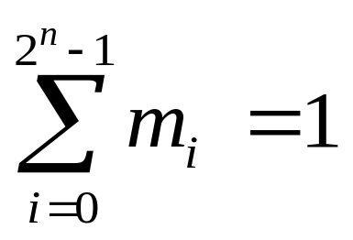
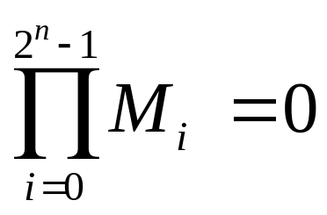
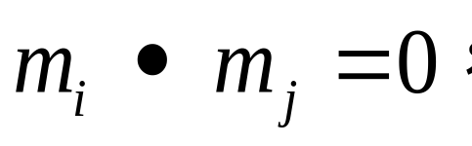
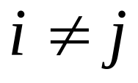
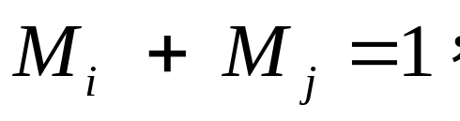
最小项和最大项
① ＝ ＝
②
③
对于任意输入组合，只有一个最小项为1 (m_{i} ＝1);
对于任意输入组合，只有一个最大项为 0 (M_{i} ＝0)

Slide 24
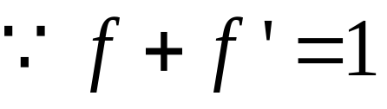
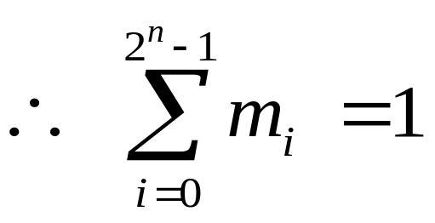
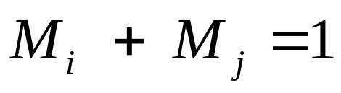
最小项和最大项
① ＝ ＝
②
③
即n个变量的所有最小项之和恒等于1。
对于任意输入组合，只有一个最小项为1 (m_{i} ＝1);
对于任意输入组合，只有一个最大项为 0 (M_{i} ＝0)

Slide 25
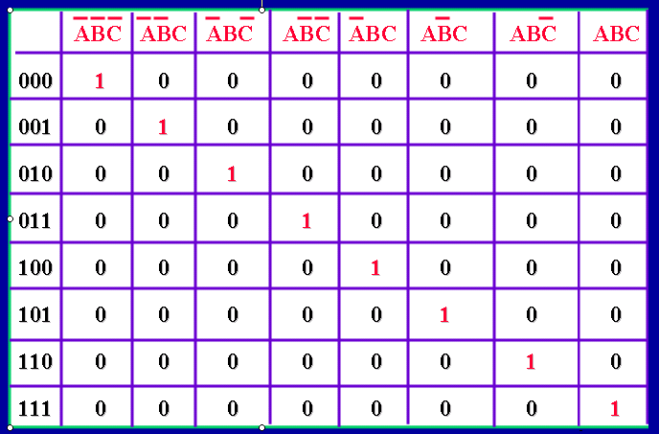
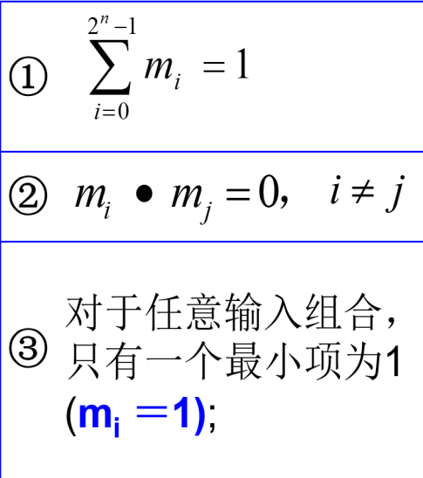
最小项

Slide 26
最小项的其他特点：
1）当函数以最小项之和形式表示时，可很容易列出
函数及反函数的真值表（在真值表中，函数所包含的最小项填“1”） 。
2）n 变量的最小项有n个相邻项。
相邻项：只有一个变量不同（以相反的形式出现）。
一对相邻项可以消去一个变量。

Slide 27
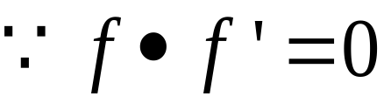
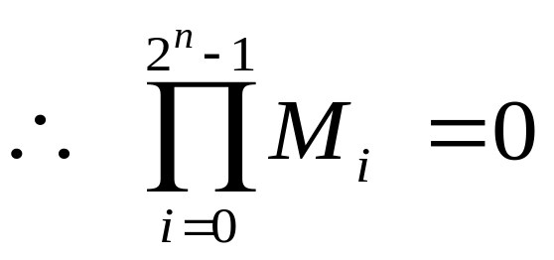
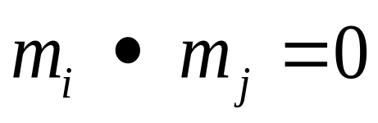
最小项和最大项
① ＝ ＝
②
③
即n个变量的所有最大项之积恒等于0。
对于任意输入组合，只有一个最小项为1 (m_{i} ＝1);
对于任意输入组合，只有一个最大项为 0 (M_{i} ＝0)

Slide 28
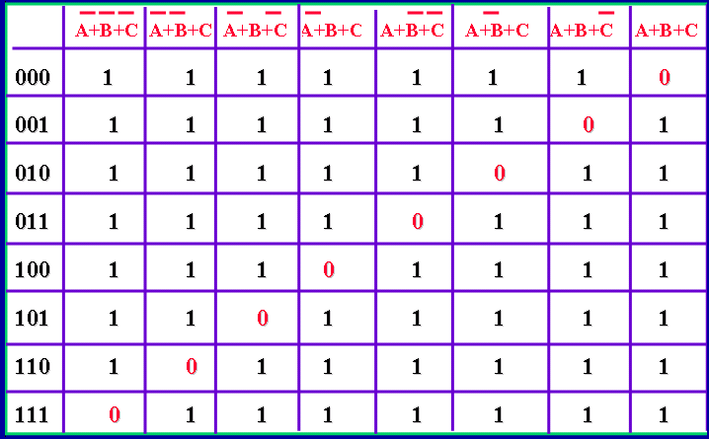
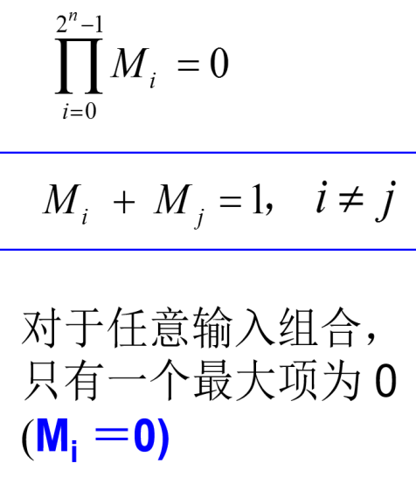
最大项

Slide 29
最大项的特点：
1）当函数以最大项之和形式表示时，可很容易列出
函数及反函数的真值表（在真值表中，函数所包含的最大项填“0”） 。
2）n变量的最大项有n个相邻项。
相邻项：只有一个变量不同（以相反的形式出现）。
一对相邻项可以消去一个变量。

Slide 30
逻辑函数表达式的转换
任何一个逻辑函数，总可以将其 转换成“最小项之和”及“最大项之积”的形式；
常用方法：代数转换法、真值表转换法

Slide 31
一、代数转换法
用代数法求一个函数"最小项之和"的形式，一般分为两步：
第一步：将函数表达式变换成一般的"与或"式.
第二步：反复使用X=X(Y+Y)将非最小项的"与项 "扩展为最小项。
如果给出的函数已经是“与或”式，则直接进行第二步。

Slide 32



例：将F(A, B, C)=(AB+BC)⋅AB转换成"最小项之和"形式

Slide 33


F(A,B,C) = m₀+m₁+m₃+m₆+m₇
=Σm(0,1,3,6,7)

Slide 34

类似地，用代数法求一个函数"最大项之积"的形式，也可分为两步：
第一步：将函数表达式转换成一般"或与"式；
第二步：反复使用
将非最大
项的"或项"扩展成为最大项
如果给出的函数已经是"或与"式，则可直接进行第二步。

Slide 35
例：将 F(A,B,C)=AB+AC 转换成“最大项
之积”的形式。
解： 1）F(A,B,C) =AB · AC
=(A+B)(A+C)
2) F(A,B,C)=(A+B+CC)(A+BB+C)
=(A+B+C) (A+B+C)
(A+B+C)(A+B+C)
F(A,B,C) = M₁ · M₃ · M₆ · M₇
=ΠM(1,3,6,7)

Slide 36
二、真值表转换法
一个逻辑函数的真值表与它的最小项表达式和最大项表达式均存在一一对应的关系。函数F的最小项表达式由使 F 取值为1的全部最小项之和组成。函数F的最大项表达式由使F取值为 0 的全部最大项之积组成。

Slide 37
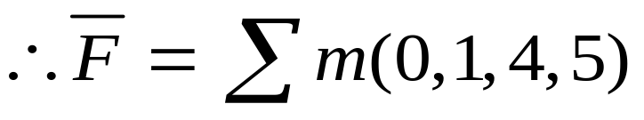
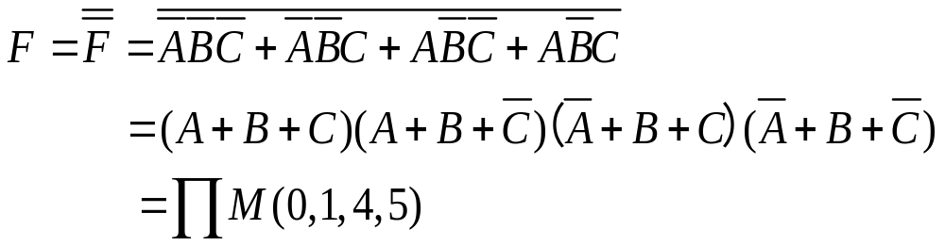
两种标准形式的转换：
以最小项之和的形式表示的函数可以转换成最大项之积的形式，反之亦然。
=Σ m(2, 3, 6, 7)

Slide 38
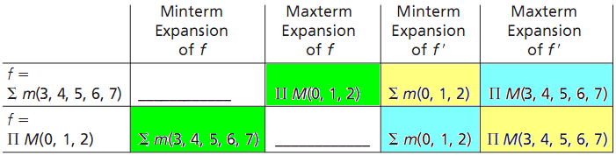
最小项和最大项

Slide 39
布尔代数的应用
最大项、最小项展开式
不完全给定函数

Slide 40
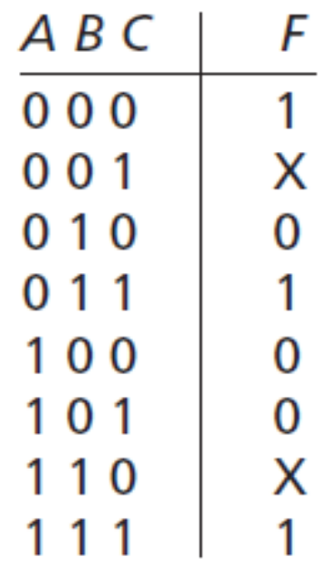
不完全给定函数
1. 无关项（Don’t care terms）——
不可能存在的输入取值组合
虽然所有输入都可能出现，但对于某些输入组合，我们不关心输出是0还是1
w
无关项
Example
A
x
B
F
y
C
z
无关项

Slide 41
不完全给定函数
2. 不完全给定函数
F =∑m(0, 3, 7) + ∑d(1, 6)
F =∏M(2, 4, 5) • ∏ D(1, 6)

Slide 42
布尔代数的应用
最大项、最小项展开式
不完全给定函数

